Slide 1

KHỞI ĐỘNG

Slide 2


Slide 3
"Chín năm làm một Điện Biên
Nên vành hoa đỏ, nên thiên sử vàng!"
(Tố Hữu, Ba mươi năm đời ta có Đảng)
Hai câu thơ trên nói đến sự kiện nào?
Hãy chia sẻ những hiểu biết của em về sự kiện đó.

Slide 4
Hai câu thơ trên nói đến chiến thắng Điện Biên Phủ năm 1954.
Đây là thắng lợi quân sự lớn nhất của quân đội và nhân dân Việt Nam trong cuộc kháng chiến chống thực dân Pháp, buộc Pháp phải đàm phán, ký kết Hiệp định Giơnevơ về kết thúc chiến tranh, lập lại hoà bình ở Đông Dương.

Slide 5





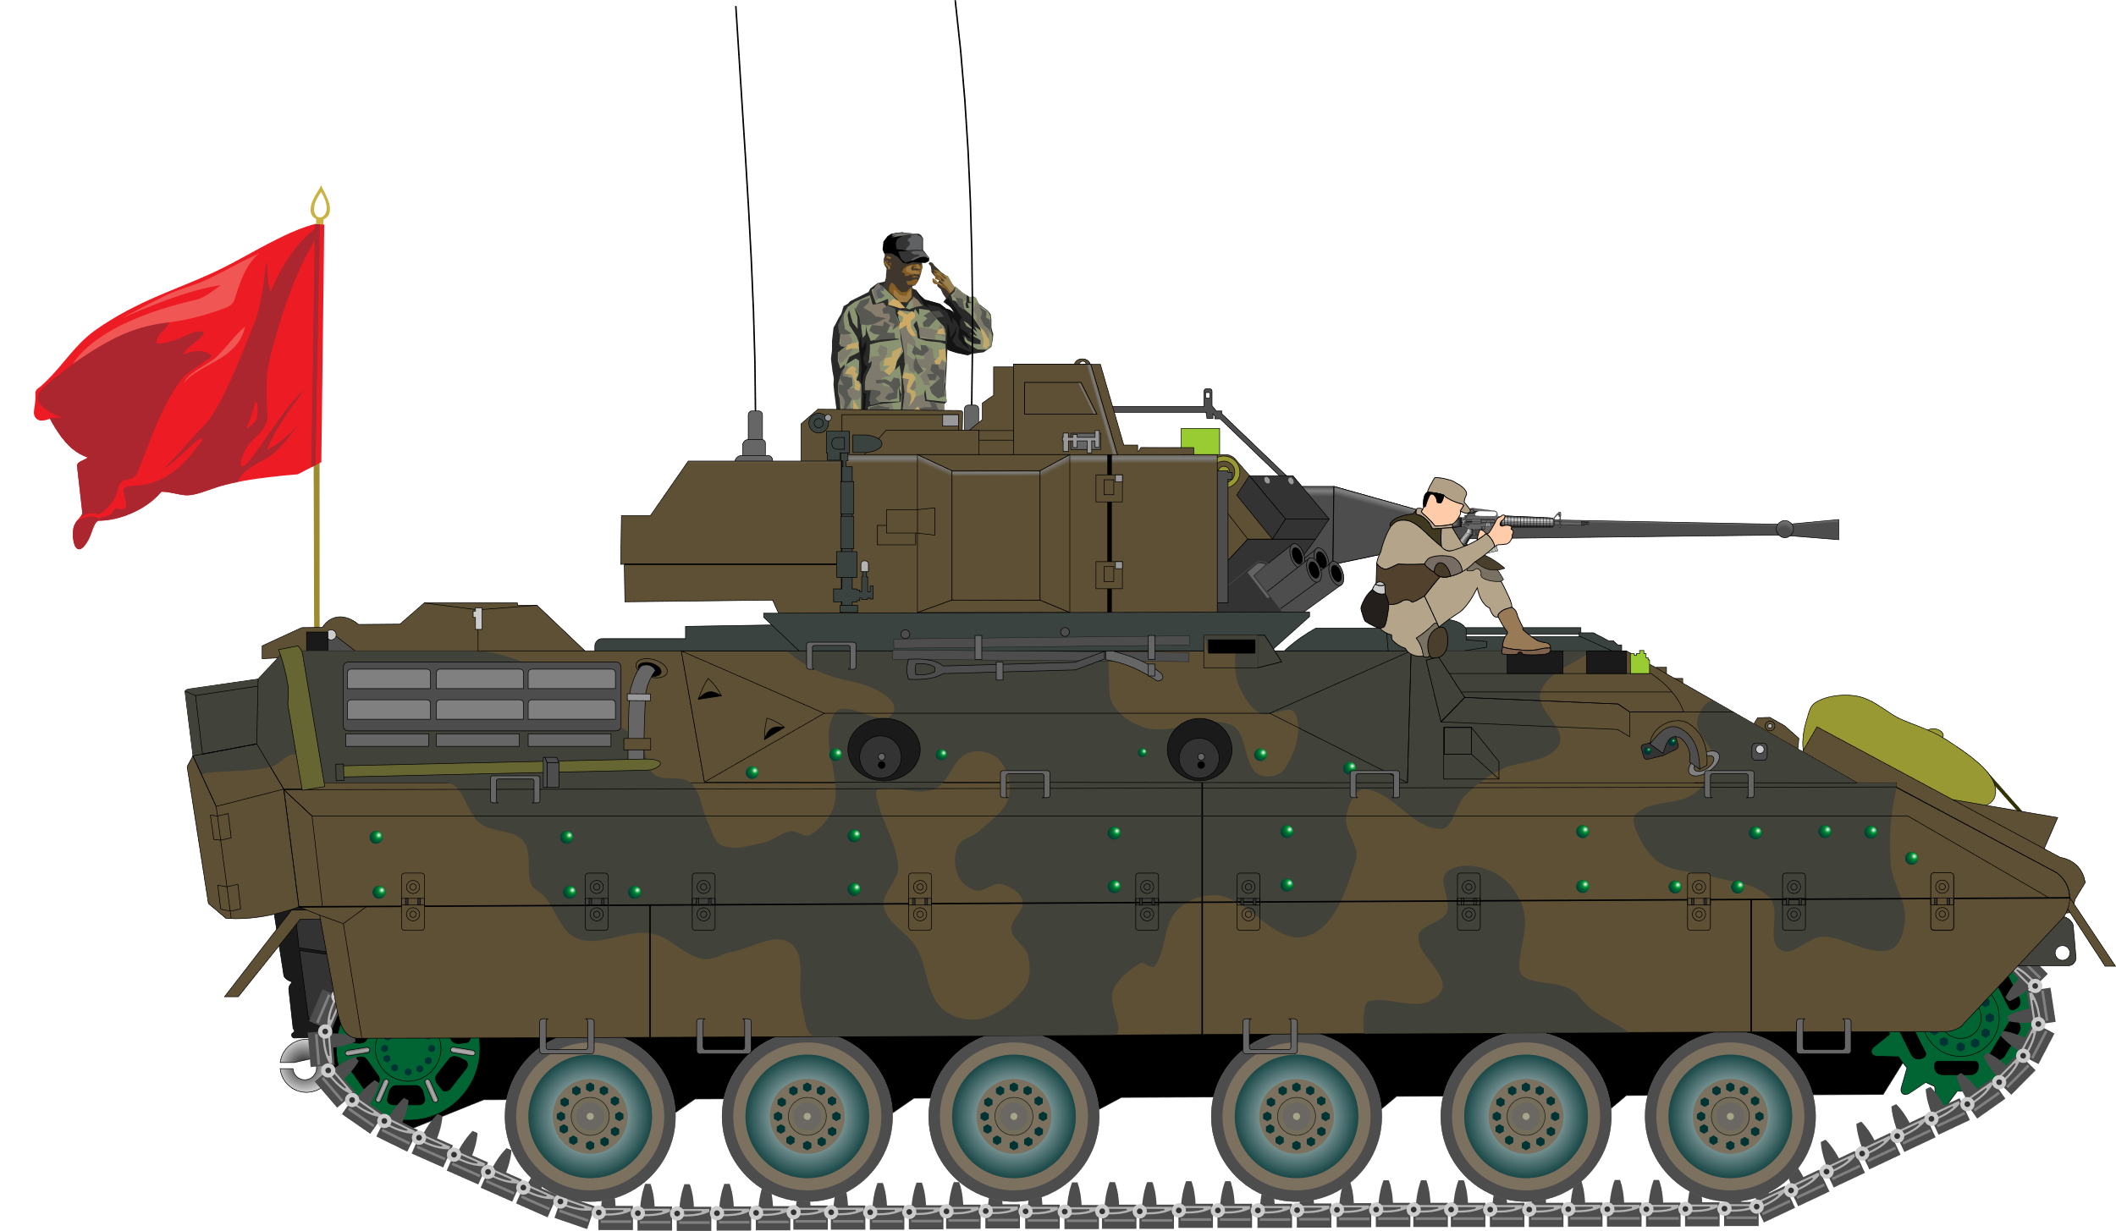
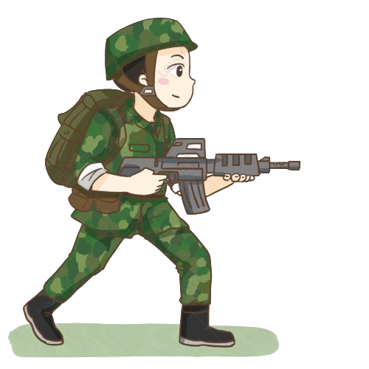

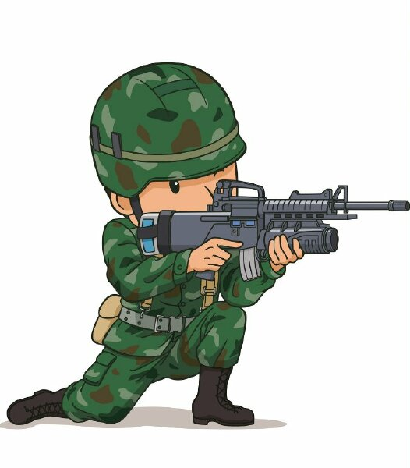

Slide 6

Nhận biết và kể lại được diễn biến của chiến dịch Điện Biên Phủ năm 1954 có sử dụng tư liệu lịch sử (lược đồ, hình ảnh và câu chuyện về kéo pháo ở Điện Biên Phủ, chuyện bắt sống tướng Đờ-cát-tơ-ri)
Sưu tầm được truyện, hình ảnh về một số anh hùng trong chiến dịch Điện Biên Phủ năm 1954 như Phan Đình Giót, Tô Vĩnh Diện, Bế Văn Đàn, Trần Can.

Slide 7


Slide 8
HOẠT ĐỘNG 1
Tìm hiểu diễn biến chính của chiến dịch Điện Biên Phủ 1954

Slide 9
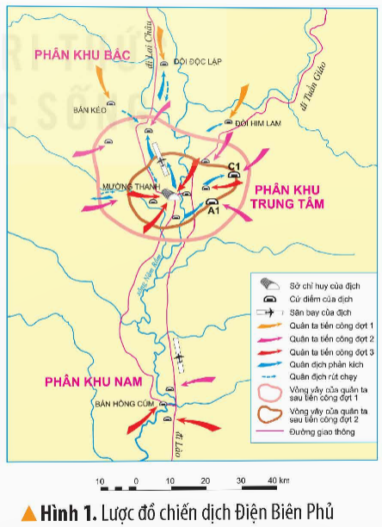
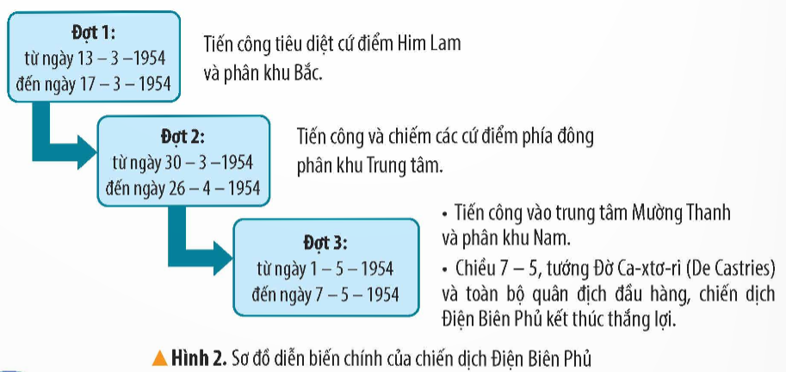
Đọc thông tin và quan sát các hình từ 1 đến 4, em hãy:
- Nêu diễn biến chính của Điện Biên Phủ.
- Kể lại một câu chuyện về chiến dịch Điện Biên Phủ.

Slide 10
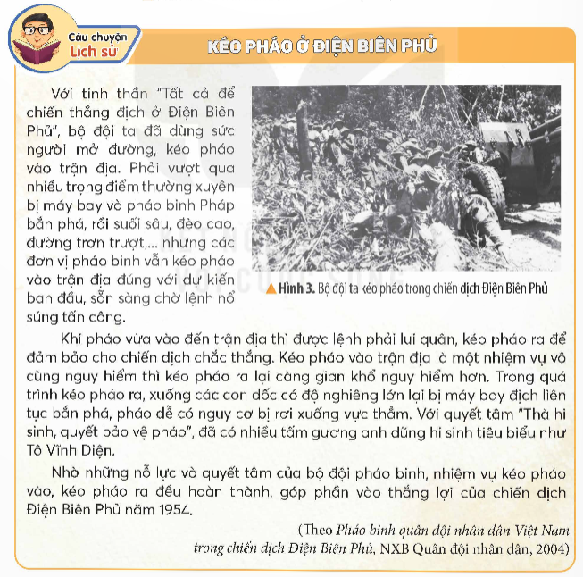
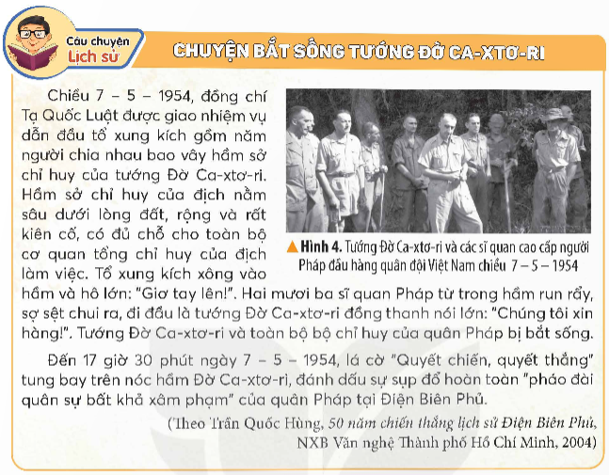

Slide 11


Nhóm 1, 2: Nêu diễn biến chính của chiến dịch Điện Biên Phủ
Nhóm 3, 4: Kể lại một câu chuyện về chiến dịch Điện Biên Phủ.

Slide 12
Đợt 1 (13-17/3)
Đợt 2
(30/3-30/4)
Tiến công và chiếm các cứ điểm phía đông phân khu Trung tâm.
Tiến công tiêu diệt cứ điểm Him Lam và phân khu Bắc.
Đợt 3
(1/5-7/5)
Tiến công vào trung tâm Mường Thanh và phân khu Nam, chiều 7/5 tướng Đờ Ca-xtơ-ri và quân địch đầu hàng, chiến dịch kết thúc thắng lợi.

Slide 13
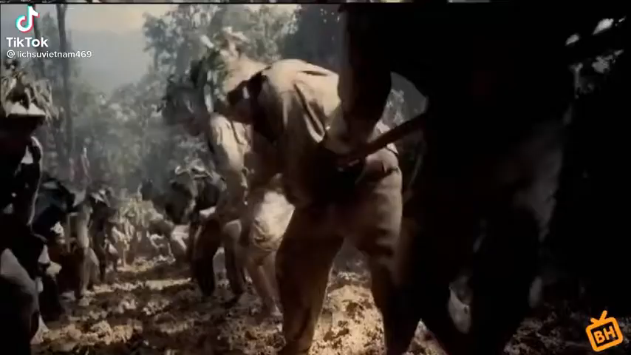

Slide 14
Tô Vĩnh Diện là Khẩu đội trưởng Khẩu đội Pháo cao xạ, có nhiệm vụ phải kéo pháo ra khỏi trận địa, nhằm thực hiện phương châm “chắc thắng” cho chiến dịch. Điều khiển khẩu pháo xuống dốc với độ dốc 60 – 70 độ ; dây tời để ghìm pháo lại được làm bằng dây rừng bện lại nên dễ bị đứt; trên không, máy bay của địch liên tiếp trút bom đạn xuống,... Khi dây tời ghìm pháo bị trúng đạn của địch đứt, pháo lao nhanh xuống dốc, có nguy cơ rơi xuống vực sâu. Tô Vĩnh Diện đã dũng cảm lao xuống, lấy thân mình chèn vào bánh xe pháo, nhờ vậy pháo lao nghiêng, dựa vào sườn núi mà không bị rơi xuống vực. Tuy nhiên, Tô Vĩnh Diện đã anh dũng hi sinh.

Slide 15
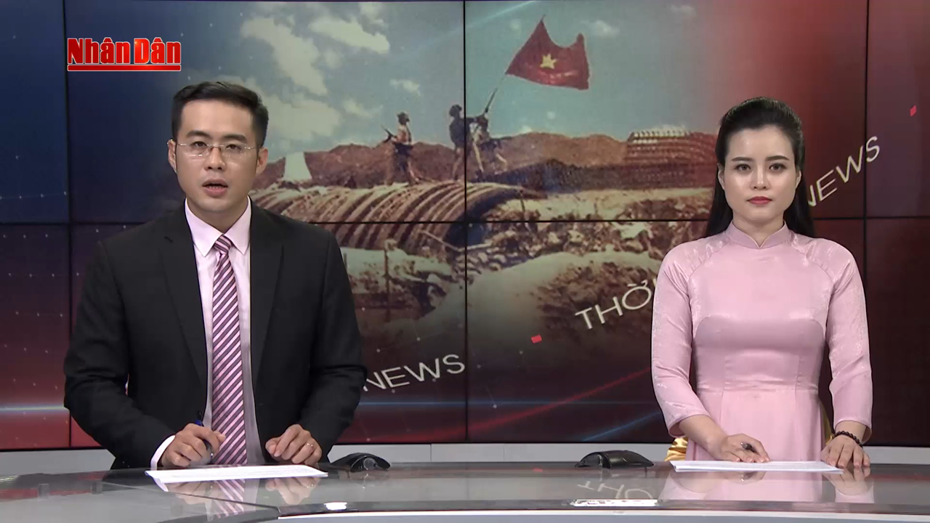

Slide 16
Sau 56 ngày đêm chiến đấu dũng cảm, mưu trí, sáng tạo của quân và dân ta đã đập tan toàn bộ tập đoàn cứ điểm Điện Biên Phủ tiêu diệt và bắt sống 16.200 tên địch, bắn rơi 62 máy bay thu 64 ô tô và toàn bộ vũ khí, đạn dược, quân trang quân dụng của địch. Chiến dịch Điện Biên Phủ đã thắng lợi hoàn toàn kết thúc cuộc kháng chiến chống pháp 1945-1954.

Slide 17


Slide 18

Thi kể chuyện: “Huyền thoại Điện Biên”
Thi kể chuyện về chiến dịch Điện Biên Phủ (kéo pháo, dân công tải đạn lương thực….)

Slide 19
Tiêu chí đánh giá
Tiêu đề | Mức độ 1 | Mức độ 3 | Mức độ 3
Bố cục | Trình bày mạch lạc, logic | Còn nhầm lẫn nội dung | Không rõ bố cục .
 | 2 điểm | 1 điểm | 0,5 điểm
Giọng nói, biểu cảm | To rõ, nhấn giọng đúng, thể hiện cảm xúc qua cử chỉ nét mặt. | Không đạt đủ các tiêu chí 1. | Không đạt tiêu chí nào.
 | 3 đ | 2 đ | 1 đ
Nội dung | Đầy đủ, sắp xếp theo logic. | Còn thiếu 1 số nội dung, sắp xếp logic. | Thiếu nội dung, sắp xếp lộn xộn.
 | 3 đ | 2 đ | 1 đ

Slide 20


Slide 21





Slide 22




Câu 1:
Người anh hùng nào dùng cơ thể mình chèn vào càng pháo?
A. La Văn Cầu
B. Phạm Văn Đồng
C. Tô Vĩnh Diệm

Slide 23

Câu 2:
Chiến thắng Điện Biên Phủ diễn ra trong bao nhiêu ngày đêm?
A. 56 ngày
B. 55 ngày
C. 54 ngày

Slide 24
Câu 3:
Chiến dịch Điện Biên Phủ diễn ra thành mấy đợt ?
A. 1 đợt
B. 2 đợt
C. 3 đợt

Slide 25
Câu 4:
Chiến thắng Điện Biên Phủ là mốc son chói lọi góp phần kết thúc thắng lợi trong kháng chiến chống thực dân pháp xâm lược, các bạn hãy cho biết thời gian đó kéo dài bao lâu?
A. 8 năm
B. 9 năm
C. 10 năm

Slide 26
Câu 5:
Lá cờ “Quyết chiến quyết thắng” được tung bay trên nóc hầm chỉ huy của giặc Pháp vào ngày tháng năm nào?
A. Ngày 7 tháng 4 năm 1954
B. Ngày 7 tháng 5 năm 1954
C. Ngày 7 tháng 6 năm 1954

Slide 27


